Slide 1
Implementación de un modelo Deep Learning para la traducción de lenguaje de señas para personas con discapacidades del habla en Perú
Adrian Gómez Sánchez

Slide 2
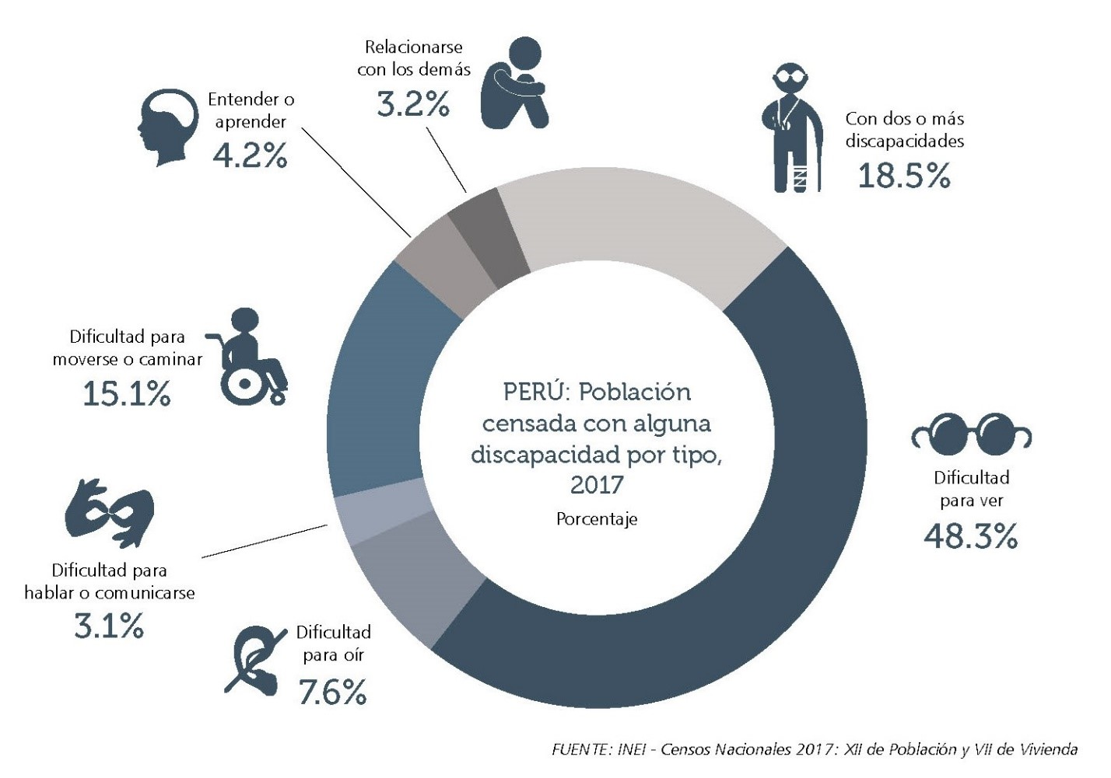
Realidad Problemática
Las discapacidades del habla afectan la comunicación verbal clara y fluida de las personas, pero el lenguaje de señas se presenta como una herramienta vital para expresar pensamientos y emociones. Sin embargo, las dificultades en la comunicación pueden llevar a la exclusión social y laboral de las personas con discapacidades del habla. El uso de modelos de Deep Learning para traducir el lenguaje de señas puede mejorar significativamente la comunicación entre personas con y sin discapacidades del habla, promoviendo la inclusión y el entendimiento mutuo.

Slide 3
Problema General / Específicos
¿De qué manera el uso de un modelo Deep Learning podría facilitar la comunicación para personas con discapacidades del habla para interactuar con personas que no conocen el lenguaje de señas?
¿De qué manera la falta de conjuntos de datos de lenguaje de señas de cada idioma afectar al modelo Deep Learning?
¿De qué manera el modelo Deep Learning pueden diferenciar entre los distintos tipos de lenguajes de señas?
¿Qué métricas son las más adecuadas para la precisión y rendimiento de un modelo de traducción de lenguaje de señas?
¿Cuáles son las técnicas más adecuadas para el preprocesamiento y normalización de la base de datos de lenguaje de señas?

Slide 4
Objetivos General / Específicos
Desarrollar un modelo Deep Learning que se utilizará como medio para la traducción de lenguaje de señas, permitiendo la comunicación entre personas con discapacidades del habla y personas sin conocimiento del lenguaje de señas.
Evaluar y comparar diferentes enfoques en los aumentos de datos para mejorar la representación de los conjuntos de datos de lenguaje de señas.
Utilizar técnicas de Deep Learning para mejorar la precisión del modelo en la diferenciación entre los distintos tipos de lenguajes de señas.
Evaluar diferentes métricas de evaluación de modelos Deep Learning, como Accuracy, Recall, F1-Score para la determinación del modelo más adecuado para la traducción adecuada de lenguaje de señas.
Realizar comparaciones entre diferentes técnicas de preprocesamiento y normalización de datos de lenguaje de señas, como normalización de iluminación, corrección de gestos ambiguos.

Slide 5
Hipótesis General / Específicos
Mediante el desarrollo de un modelo de traducción de lenguaje de señas basado en Deep Learning se logrará mejorar la comunicación para personas con discapacidades del habla con personas que no conocen el lenguaje de señas, mejorando así su accesibilidad y calidad de vida.
Mediante el uso diferentes enfoques de técnicas de aumento de datos, sea posible mejorar la representación de los conjuntos de datos disponibles y compensar en parte la falta de datos específicos para el español peruano, lo que resultará en un mejor rendimiento del modelo de traducción de lenguaje de señas.
El modelo Deep Learning aumentará su precisión significativa con lo que respecta de lenguaje de señas, lo que demuestra la eficacia de las técnicas de Deep Learning.
La implementación de métricas de evaluación en los modelos Deep Learning aumentará las diferencias significativas entre los diferentes modelos evaluados, lo que permitirá la identificación del modelo más adecuado para la traducción de lenguaje de señas.
La implementación de técnicas de preprocesamiento, mejoren la calidad de los datos de lenguaje de señas y con ello aumentar el rendimiento del modelo Deep Learning para la traducción de lenguaje de señas.

Slide 6
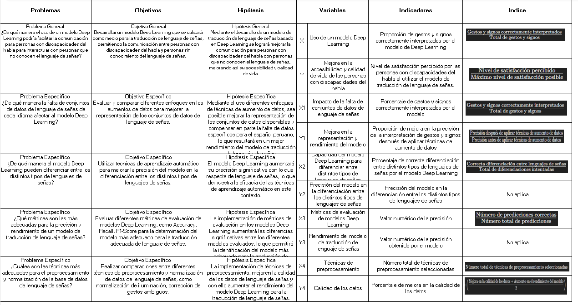
Matriz de Consistencia

Slide 7
Using Deep Learning in Sign Language Translation to Text
Objetivos:
Desarrollar un sistema de traducción de lenguaje de signos en tiempo real que pueda ejecutarse en plataformas móviles utilizando cámaras de profundidad integradas.
Metodología:
Redes neuronales convolucionales (CNN)
Resultados:
Precisión de entrenamiento del 99.24%.
Precisión de validación del 98.85% utilizando el optimizador Adam.

